Slide 1
Website Environment
靜態與動態網頁
認識 PHP
認識 MySQL (MariaDB)

Slide 2
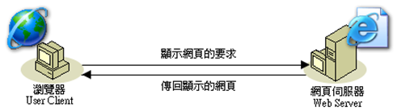
靜態網站
標準網站又稱為靜態網站，它是由一組相關的 HTML 網頁和檔案存放在執行網站伺服器的電腦上所組成的，一般這樣的網頁我們也稱為靜態網頁。
網站伺服器是提供網頁的軟體，會對網頁瀏覽器所發出的要求做出回應。

Slide 3
動態網站 (伺服器端網頁程式)
網站伺服器接到對動態網頁的要求時，它會將網頁傳送到負責完成網頁的特殊軟體擴充功能，這個特殊軟體稱為應用程式伺服器。
單純處理動態網站的原理
  一般應用程式伺服器的執行方式是直接讀取網頁上的程式碼，根據程式碼中的指示完成網頁，然後再將程式碼從網頁移除。

Slide 4
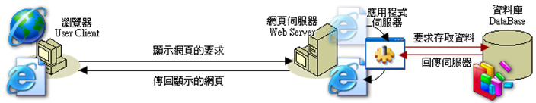
動態網站+資料庫
連結資料庫處理動態網站的原理
  應用伺服器還可以進一步讓您使用資料庫的伺服器端資源。
  指示應用程式伺服器從資料庫擷取資料，並將其插入網頁的 HTML 中。
  從資料庫擷取資料的指示稱為資料庫查詢。
  使用SQL (結構化查詢語言) 的資料庫語言。

Slide 5
認識PHP
PHP (PHP：Hypertext Preprocessor)
一種伺服器端網頁程式語言，嵌入於 HTML 中來運行
PHP 容易學習和使用，目前 已成為開發大型網站及網頁應用程式的主要語言之一。
網路上許多網站開發工具使用php
  Joomla, Drupal, WordPress, XOOPS, OpenCart,
  Twe-Commerce

Slide 6
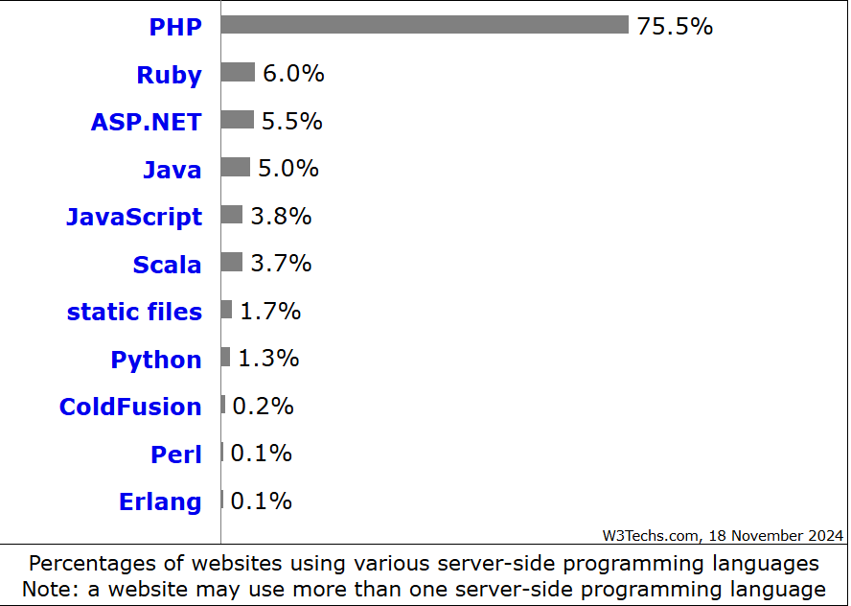
Usage of server-side programming languages for websites
https://w3techs.com/technologies/overview/programming_language/all

Slide 7
PHP 的特性
開放的原始碼
任何人都可以自由的使用、複製、研究、修改 PHP 所釋放的原始碼內容。
免費使用
所有人不僅可以免費使用 PHP 語法所提供的資源，甚至執行環境大多也是免費的。
PHP 被納入LAMP, XAMPP 網站開發套件，較容易安裝。
  LAMP: Linux、Apache、MySQL、PHP
  XAMPP: Linux/Windows, Apache, MySQL, PHP, Perl

Slide 8
PHP 的特性
資源廣泛
許多技術性社群都會以 PHP 為主要撰寫與討論的對象，並且會開放與分享許多 PHP 相關的技術文件與教材。
使用者多
PHP是目前全世界最受歡迎的伺服器端程式語言，跨平臺的特性更是讓PHP廣為流傳。

Slide 9
認識 MySQL/MariaDB
MySQL 是一個開放原始碼的小型關聯式資料庫系統，開發者為瑞典公司：MySQL AB。
在 2008年 MySQL AB 公司為昇陽公司併購 (Sun Microsystems, Inc.)，為該產品的遠景投入更強而有力的支援。
目前MySQL 資料庫被廣泛地應用在網際網路上的中小型網站，甚至大型商業網站中
新版XAMPP改用MariaDB，但操作介面與MySQL相同。

Slide 10
MySQL 的特性
開放原始碼的資料庫。
可跨平台應用在多種作業系統。
可供多種程式語言連接使用，C、C++、C#、Delphi、Java、Perl、PHP、Python 和Ruby 等。
支援多工多用戶使用，可充分利用CPU資源。
支援 SQL 語法查詢，有效地提高查詢速度。
支援多國語言，如中文的GB 2312, BIG5, …。
提供TCP/IP、ODBC和JDBC等資料庫連接途徑。
提供資料庫操作的管理工具。

Slide 11
整合型環境
許多社群將Apache, PHP, MySQL 等架站常用的軟體做成Open Source Package，其中最具代表性的如:
XAMPP (LAMPP)
AppServ

Slide 12


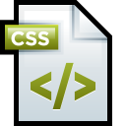










Expectation:
Client
Web Server
Database
Server
Brower
Apache Web Server
phpMyAdmin
php Apps
MySQL

Slide 13


Reality:
Browser
Apache Web Server
phpMyAdmin
php Apps
MySQL
Your
Computer
XAMPP

Slide 14
Notes
用戶端網頁程式(HTML+CSS+JavaScript)，可以在檔案總管環境開啟瀏覽器執行，但伺服器端程式(php)不可以。
伺服器端程式(php)必須經由瀏覽器連線至網站伺服器才可以執行(http://localhost/路徑/php檔名)；用戶端網頁程式也可以。
php程式檔案延伸檔名必須是.php，否則即使連線至網站伺服器也不會執行。
AJAX(使用XMLHttpRequest)網頁，即使延伸檔名為html，也必須經由瀏覽器連線至網站伺服器才能正常執行。

